Slide 1

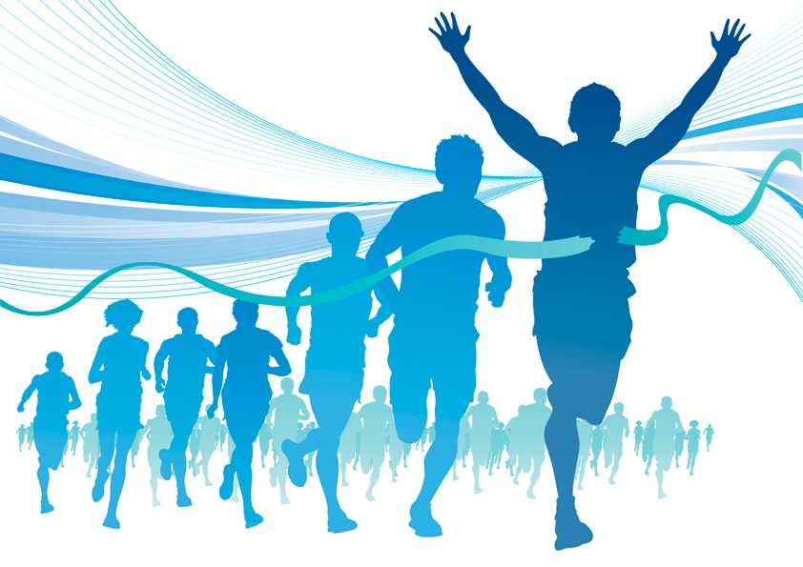
Движение к здоровью
Школа пожилого возраста 2020-2021гг. Направление «Активное долголетие»
Руководитель Калабун О.П.

Slide 2
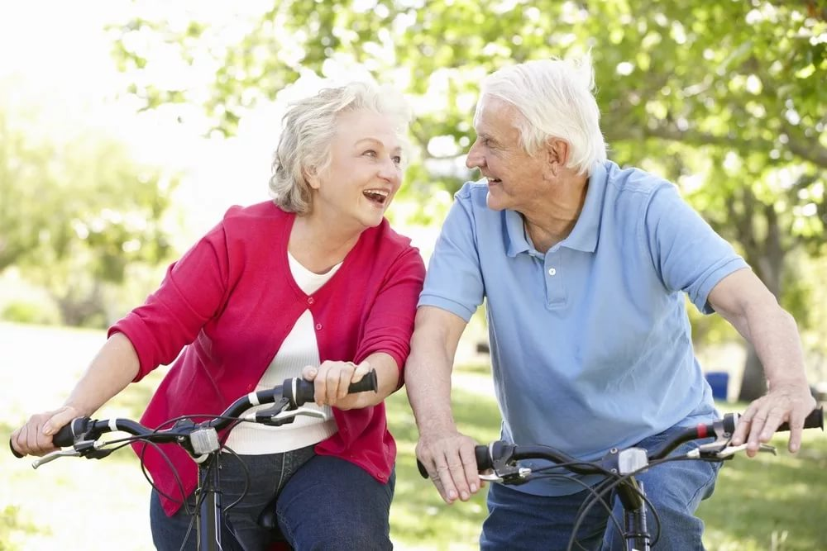
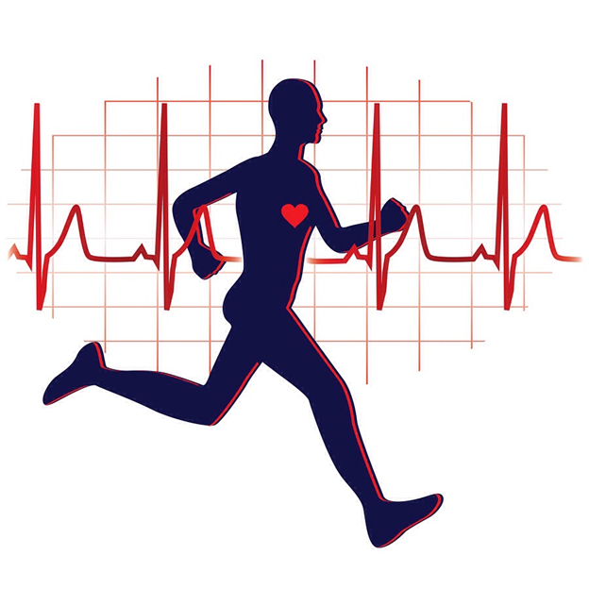
Физическая активность – важнейшая составляющая здоровья
Регулярная физическая активность способствует не только укреплению и сохранению здоровья, но и достоверно снижает риск развития важнейших социально- значимых заболеваний: диабета II типа, рака, гипертонии. Физическая активность оказывает в долгосрочной перспективе положительное влияние на здоровье, и улучшает качество жизни.

Slide 3
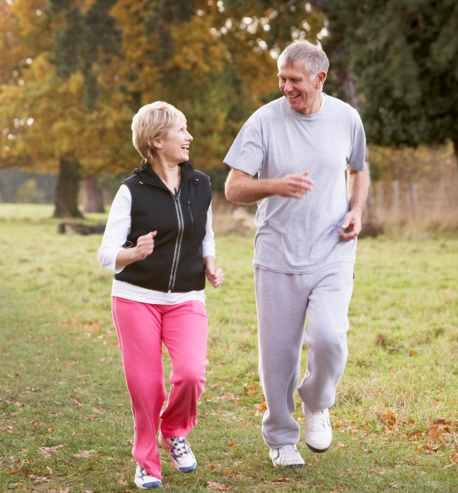
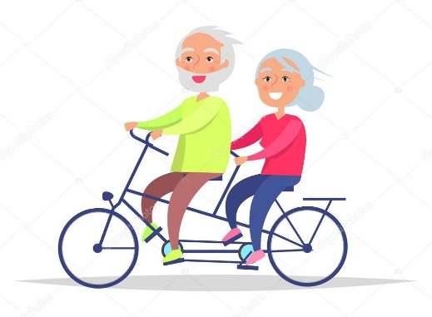
Умеренная физическая нагрузка (эквивалент ходьбы со скоростью 5 км/ч) способна привести к следующему:
Сердечно-сосудистая система
  Снижение уровня холестерина
  Улучшение выносливости
  Нормализация артериального давления
  Улучшение насосной функции сердца
Состав тела
  Сжигание жира, накопившегося вокруг внутренних органов
  Увеличение мышечной массы
Обмен веществ
  Ускоренное сжигание калорий
  Падение уровня «плохого» холестерина
  Падение уровня триглицеридов
  Стабилизация уровня сахара в крови
Прочность костей
  Замедление снижения минеральной плотности
  Повышение уровня важных для образования костей кальция и азота
Психологическое состояние
  Улучшение самочувствия и настроения
  Улучшение сна и концентрации внимания
Мышечная работа
  Повышение силы и гибкости тела
  Улучшение равновесия и снижение риска падений
Польза физической активности

Slide 4
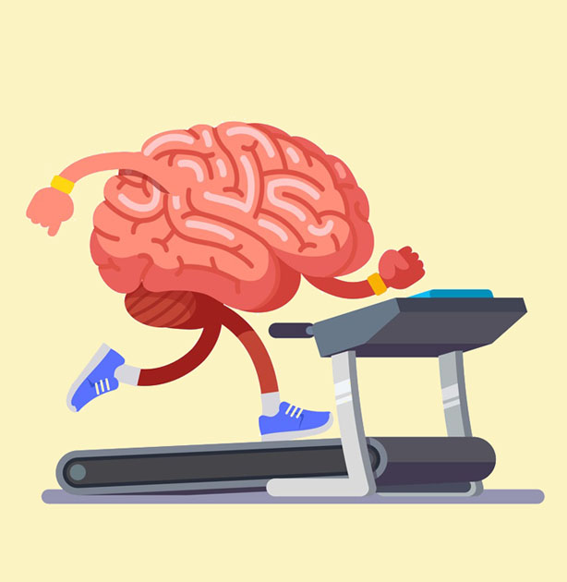
1. Улучшение памяти и мышления
Напрягаясь физически – не важно, бродя по лесу или занимаясь зарядкой, - вы работаете не только мышцами. Заодно активируются многочисленные участки центральной нервной системы, контролирующие мельчайшие движения. Кроме того, стимулируется выделение различных веществ, включая гормон роста. А это способствует улучшению памяти и способности к обучению.
Интеллектуальные проблемы, которые традиционно считаются возрастными, включая пресловутый склероз и замедление мыслительных процессов, фактически являются следствием гиподинамии.
Обычная быстрая ходьба – трижды в неделю по 45 минут на протяжении полугода – способна существенно освежить голову, облегчив адаптацию к окружающему миру.
В общем, потренируйтесь регулярно хотя бы три месяца, и наверняка заметите, что вам стало легче запоминать факты, усваивать новые навыки и принимать решения.
9 причин подвигаться

Slide 5
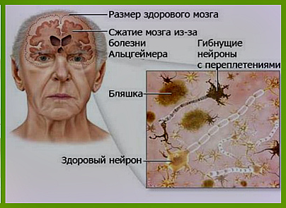
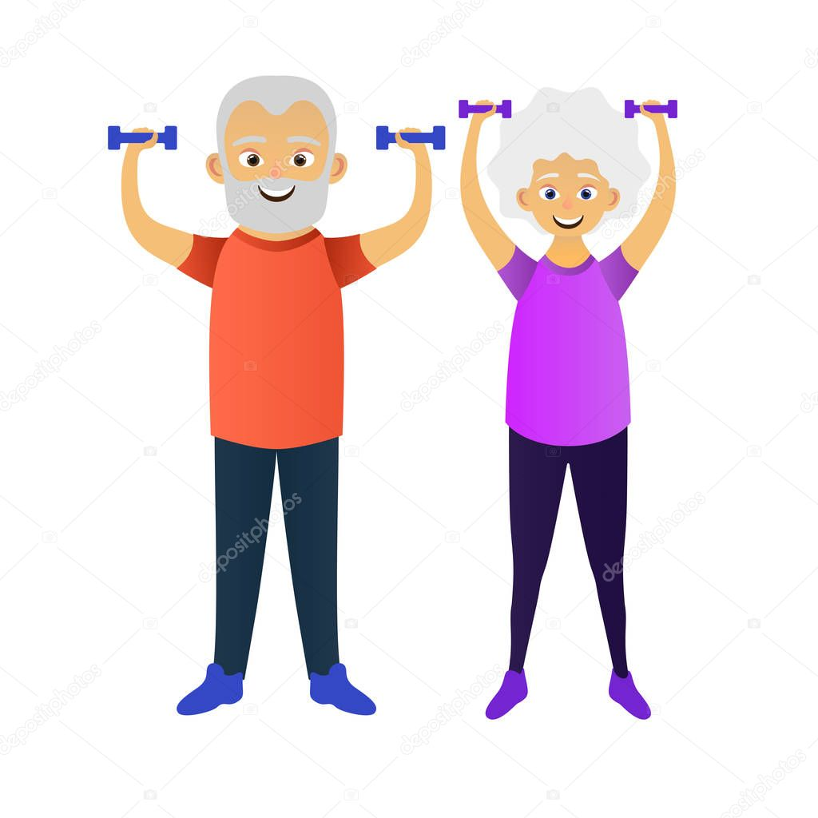
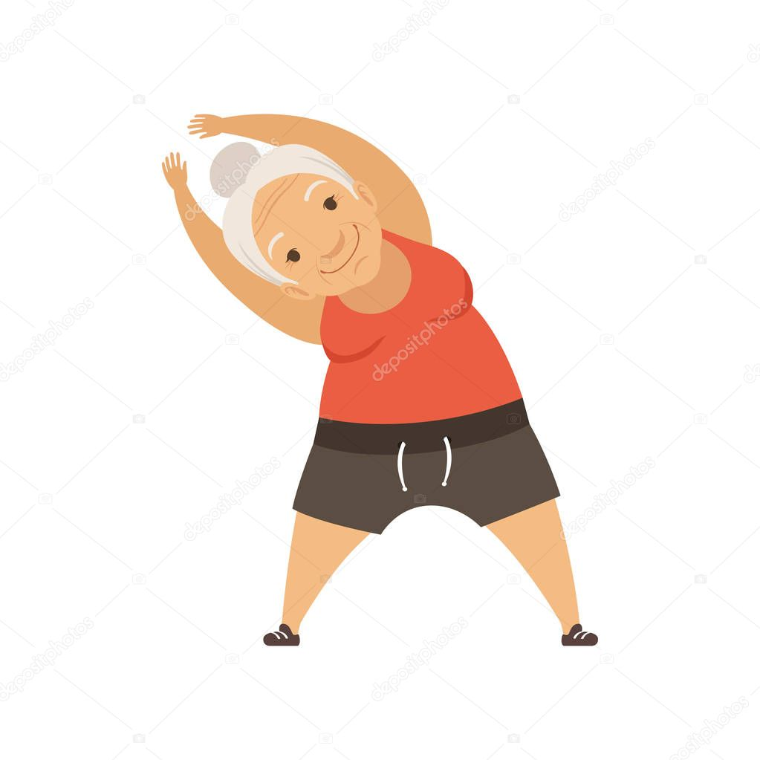
9 причин подвигаться
2. Снижение риска болезни Альцгеймера
Физкультура полезна для головы не только простым улучшением памяти и сообразительности. Наблюдение показало, что всего две еженедельные порции активного досуга наполовину снижают риск болезни Альцгеймера.
Когда у мышей специально вызывали болезнь Альцгеймера, а потом регулярно «гоняли» на протяжении нескольких месяцев, у животных заметно уменьшились так называемые амилоидные бляшки и другие изменения головного мозга, характерные для этой патологии.

Slide 6
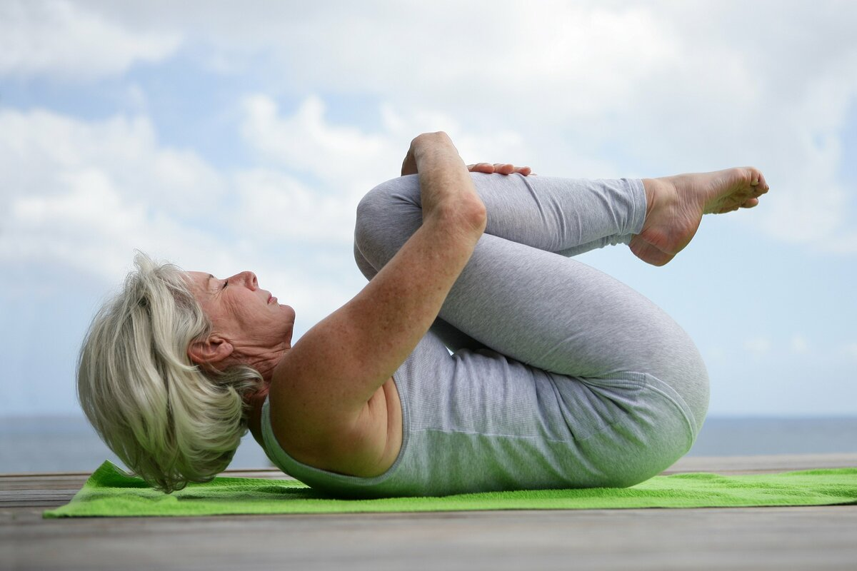
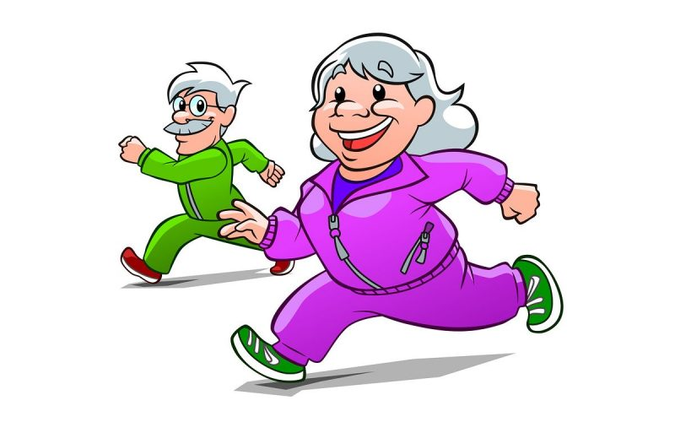
9 причин подвигаться
3. Ослабление приливов
У женщин, страдающих от приливов во время климакса, для занятий физкультурой найдется еще одна причина. Исследование показало, что 3 часа еженедельных физических нагрузок значительно облегчает приливы и другие симптомы менопаузы, повышая качество жизни. Если в начале эксперимента страдала половина его участниц, то через год их стало всего 37%. Одновременно в контрольной группе, физкультурой не занимавшейся, доля женщин с тяжелыми симптомами менопаузы возросла с 58 до 67%.

Slide 7
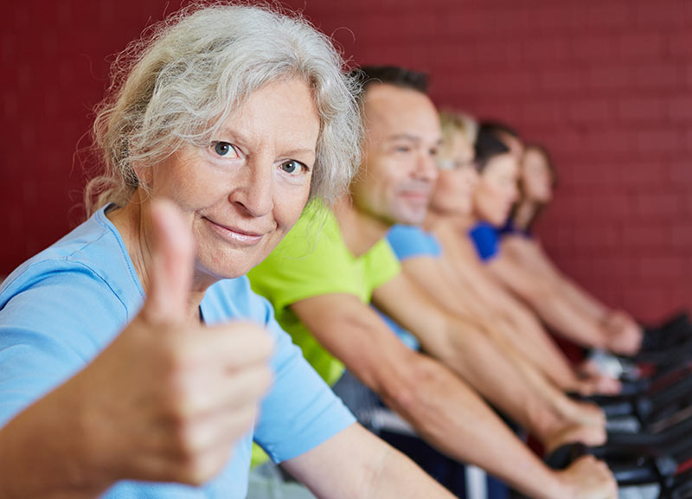
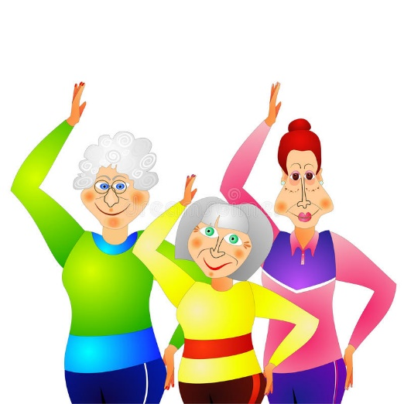
9 причин подвигаться
4. Повышение самооценки
Мнение человека о собственных способностях и месте среди людей очень важно для его здоровья и качества жизни. Если веришь в себя, легче приобретаешь и сохраняешь здоровые привычки, общаешься с окружающими, активно участвуешь во всевозможных мероприятиях. Все это в целом образует замкнутый круг, полезный для организма. Не стоит забывать, что физическая активность повышает самооценку в солидном возрасте.

Slide 8
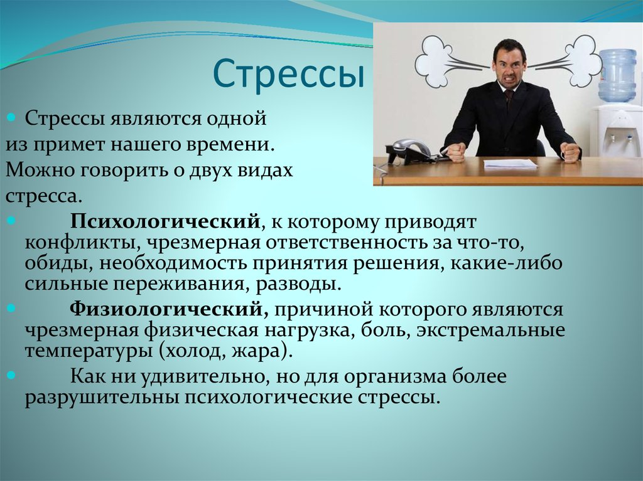
5. Снятие стресса
Недаром человеку, которому стоит «выпустить пар», советуют прогуляться. Это внутреннее напряжение, стресс насыщает организм гормонами, мобилизующими его для борьбы или бегства, то есть для интенсивной мышечной работы. Сердце сокращается чаще и мощнее, в легкие поступает больше воздуха, кровь насыщается кислородом, печень выделяет в нее глюкозу – топливо для сокращений мускулатуры.
Однако современный человек, испытывая стресс, редко бежит или дерется. Обычно он кипит внутри, и его энергия не находит выхода. А учитывая почти непрерывную череду стрессов, не удивительно, что такой хронический «перегрев» организма отражается на здоровье. Повышение уровня глюкозы в крови приводит к насыщению ее инсулином что чревато диабетом и накоплением жира вокруг внутренних органов . Одновременно растет риск атеросклероза, остеопороза, мышечной слабости.
Что же делать? Двигаться! Всего 20 минут бега трусцой или ходьбы снимают стресс и успокаивают нервы.
9 причин подвигаться

Slide 9
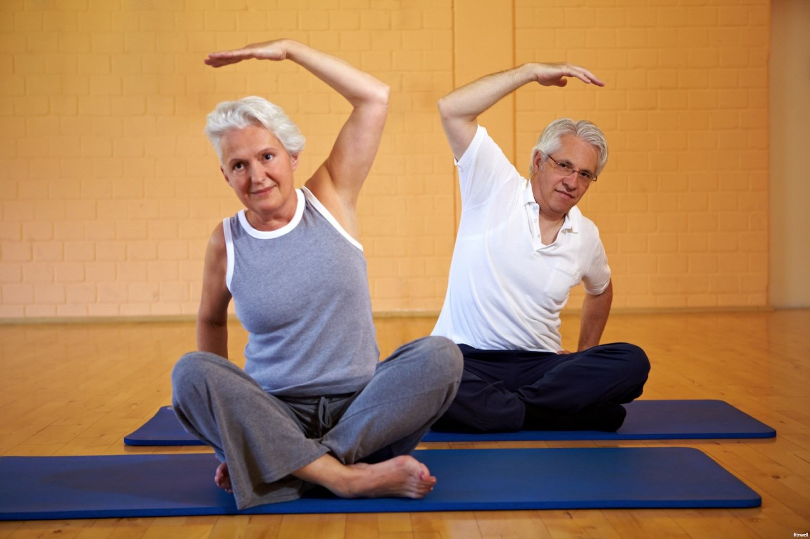
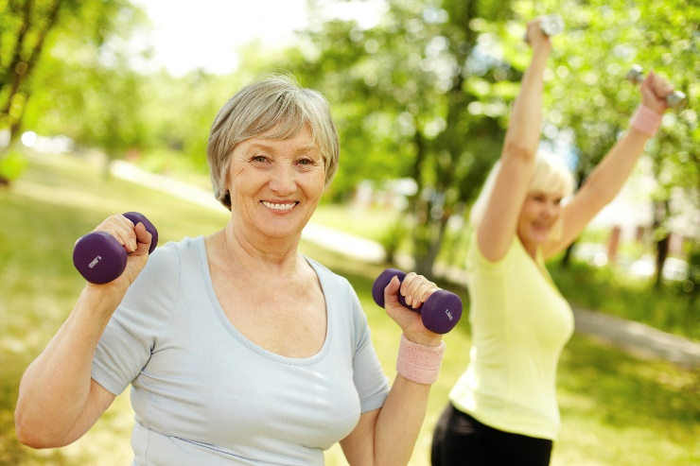
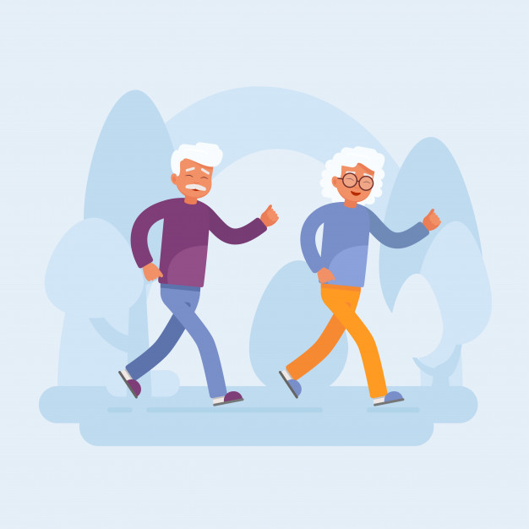
6. Укрепление иммунитета
Любая физическая нагрузка стимулирует насыщение организма иммунными веществами-посредниками.
Регулярные занятия физкультурой существенно повышают эффективность вакцинации от гриппа (мало кто знает, что прививки от гриппа на многих людей, в первую очередь пожилых, просто не действуют). Однако, даже без всяких вакцин физическая активность заметно снижает риск микробного заражения и таких заболеваний, как ОРВИ, бронхит, пневмония.
9 причин подвигаться

Slide 10
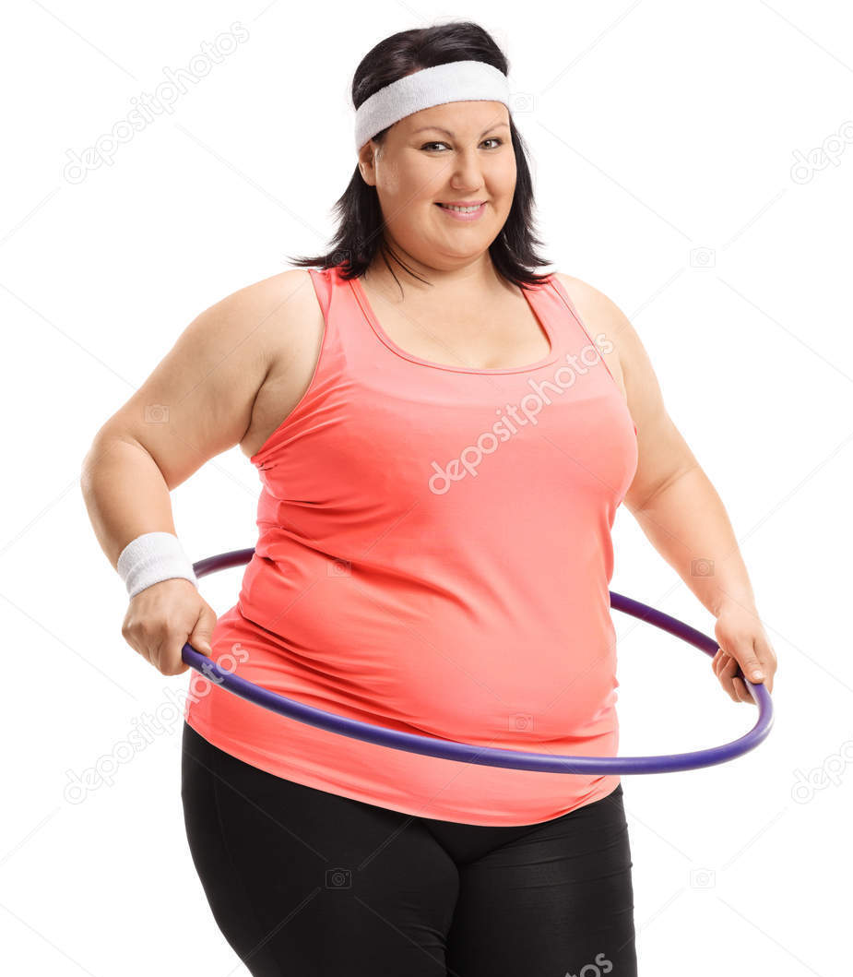
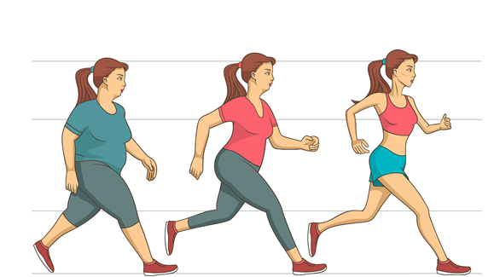
7. Рассасывание жира
Очень важный аргумент в пользу физической активности – это один из главных факторов, способствующих уменьшению жировых отложений в области талии. Накопление не только подкожного, но и внутреннего (висцерального ) жира в органах брюшной полости стимулирует воспаление, развитие инсулинорезистентности и метаболического синдрома, резко повышающих риск диабета и ишемической болезни сердца. Сочетание диеты с физкультурой приводит к снижению в крови маркеров хронического воспаления.
9 причин подвигаться

Slide 11
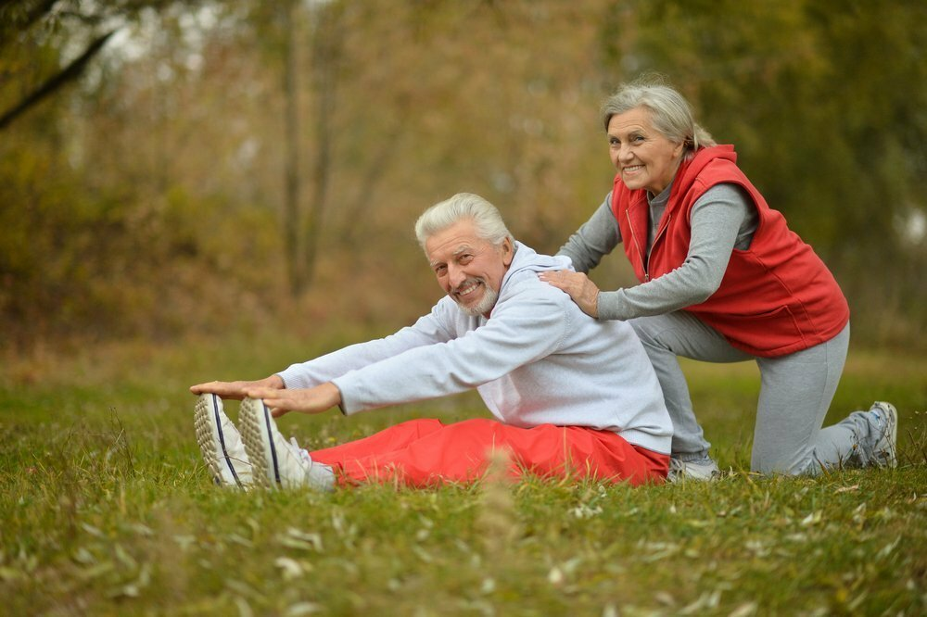
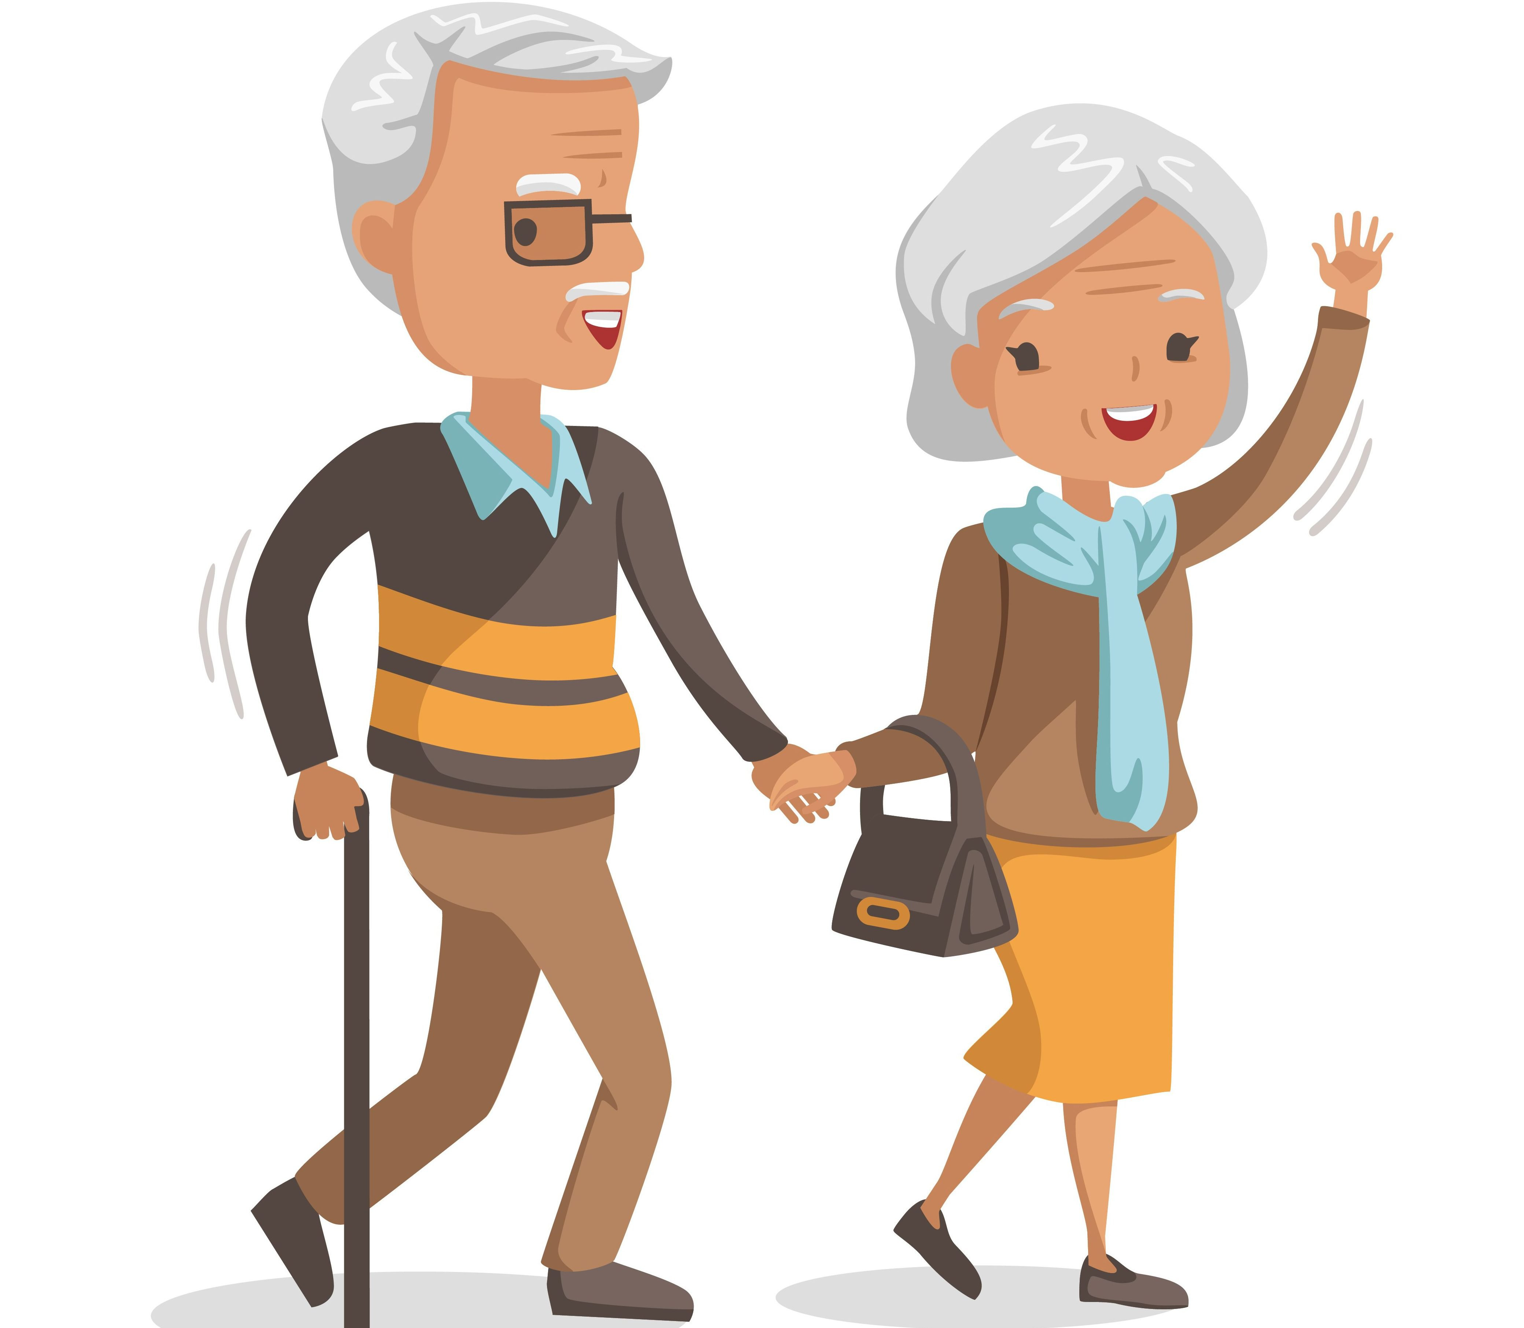
8. Облегчение депрессии
Было изучено 156 человек 50-77 лет с диагнозом клинической депрессии . Их разделили на три группы: одна занималась физкультурой (еженедельно 3 раза по 30 минут занятия на велотренажере, ходьба или бег трусцой), другая принимала антидепрессант, третья сочетала оба метода. Через 16 недель во всех случаях отмечалось облегчение депрессии, однако только у «физкультурников» улучшились интеллектуальные способности. В этих же группах через полгода после окончания исследования было гораздо меньше рецидивов, чем у тех, кто просто принимал лекарство.
9 причин подвигаться

Slide 12
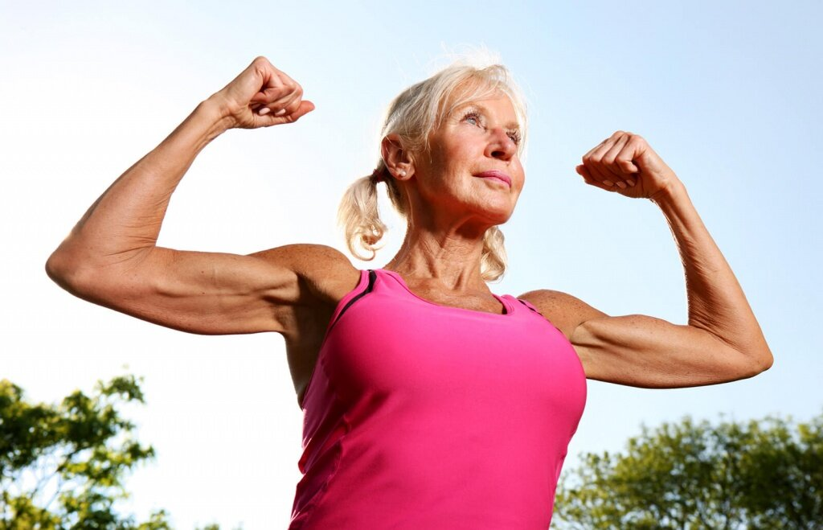
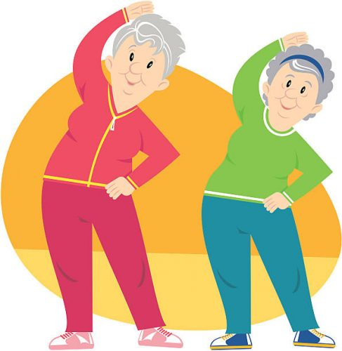
9 причин подвигаться
9. Усиление мускулатуры
Порой за деревьями мы не замечаем леса, в частности того, что физическая активность делает нас сильнее. Работайте с гантелями – и носить сумки с продуктами станет легче. Делайте приседания – и будете без труда подниматься по лестнице. Возможно, это не сделает вас стройнее, но всего две-четыре недели силовой тренировки приведут к невидимым изменениям в выработке гормонов (включая гормон роста) и других веществ, в том числе и белков, способствующих восстановлению и усилению мускулатуры. Существенное улучшение последних показателей исследователи отмечали уже после четырех занятий.

Slide 13
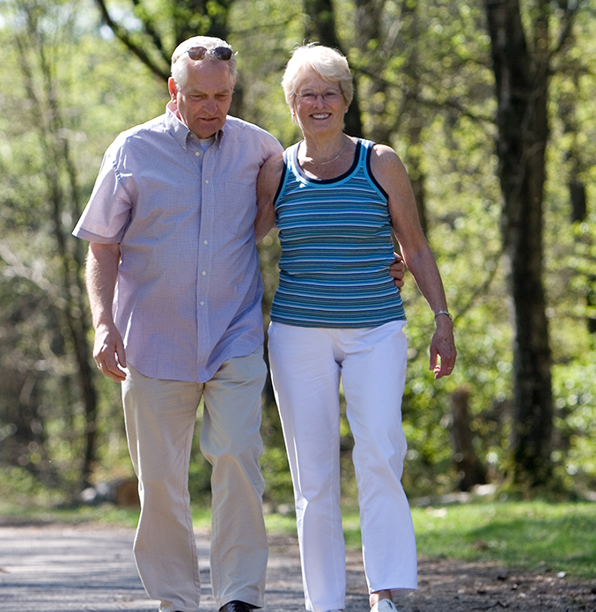
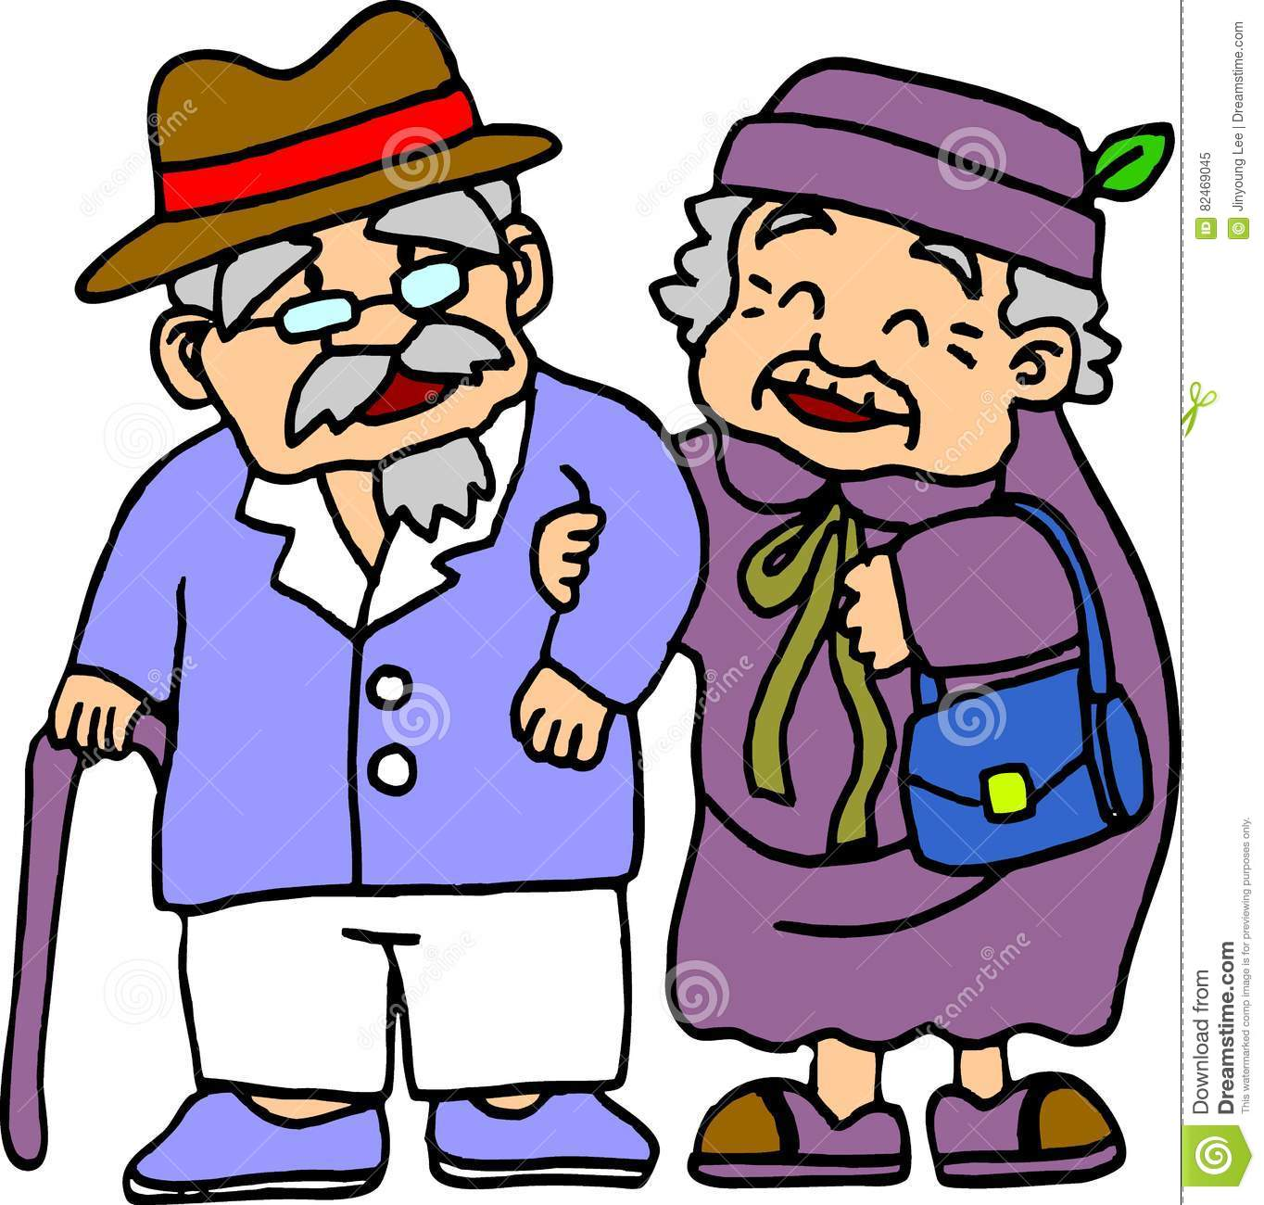
Быстро или медленно?
В каком темпе шагать полезнее? Были проведены исследования за девятью тучными женщинами 50-65 лет, ведущими сидячий образ жизни. Они стали проходить с разной скоростью по 5 километров в день – 25 км еженедельно. Через 8 месяцев были подведены итоги. При среднем темпе ходьбы (порядка 5 км/ч) повысилась чувствительность клеток к инсулину и снизился риск диабета. С увеличением скорости этот эффект уменьшился. Кроме того, при медленной ходьбе женщины сбрасывали больше жира. В то же время у «скороходок» (около 6,5 км/ч) секреция гормона роста усилилась, а у шагавших без спешки его уровень снизился.
Вывод. Просто ходите. С какой бы скоростью вы ни двигались, существенная польза для здоровья гарантирована.

Slide 14
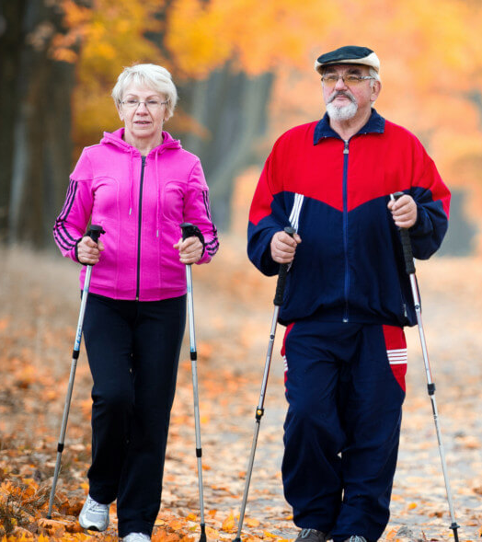
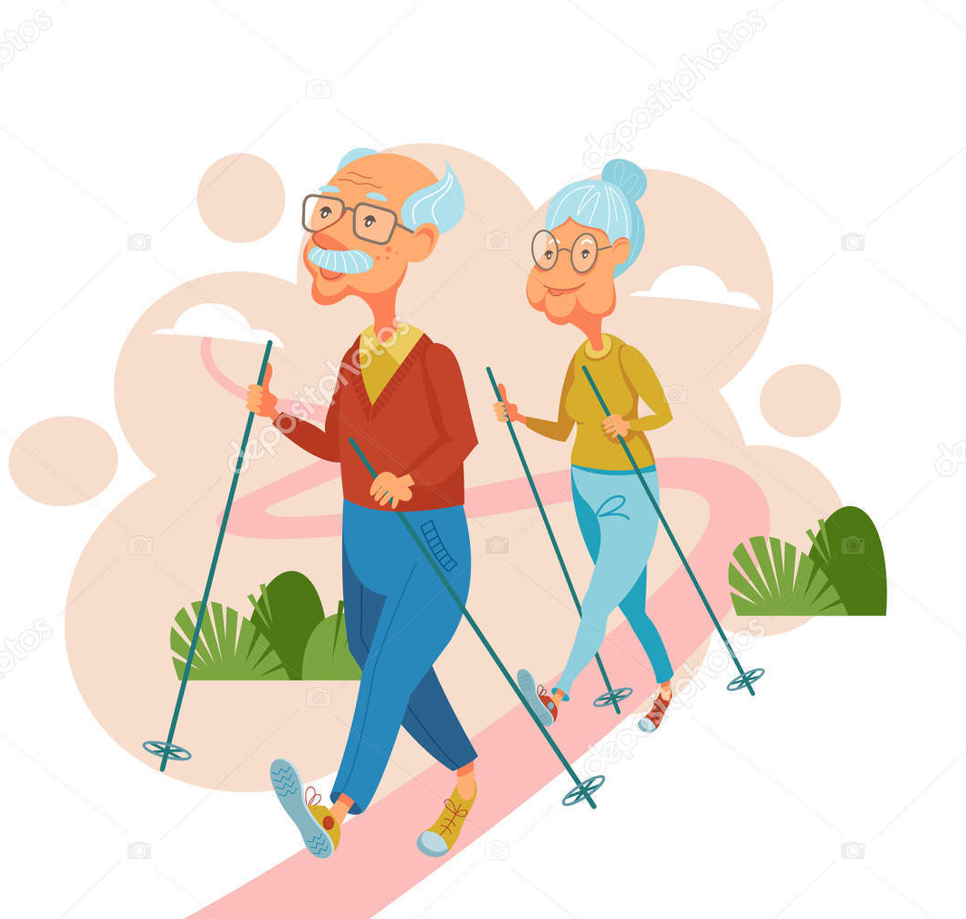
Скандинавская ходьба
Если вам хотелось бы дать хорошую нагрузку всему телу, просто гуляя по улице, подумайте о скандинавской ходьбе, для которой потребуется всего лишь две палки. Этот относительно новый спорт возник в конце 1990-х годов на основе одного из способов летней тренировки финских лыжников.
Такая физкультура позволяет сжигать на 50% больше калорий, чем обычная быстрая ходьба. При этом интенсивно работают до 90% мышц всего тела, поскольку для отталкивания палками требуется сила верхней части брюшного пресса. Дополнительный плюс для людей с проблемами коленных или тазобедренных суставов: нагрузка на них снижается, поскольку давление веса перераспределяется на палки.

Slide 15
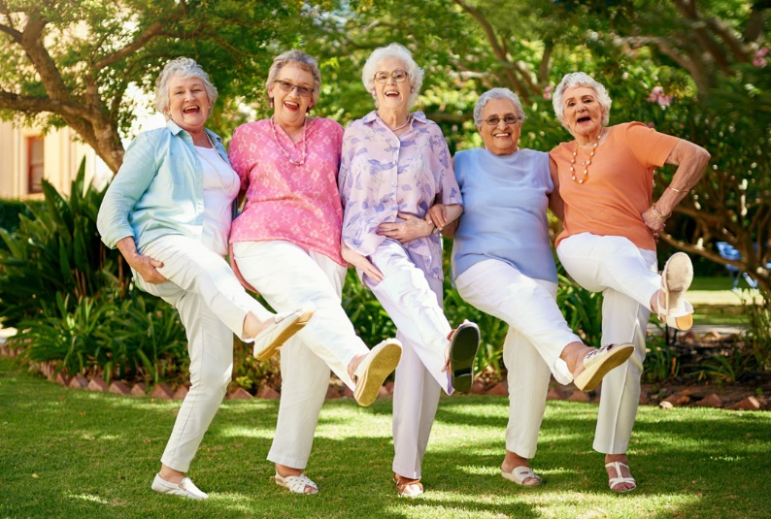
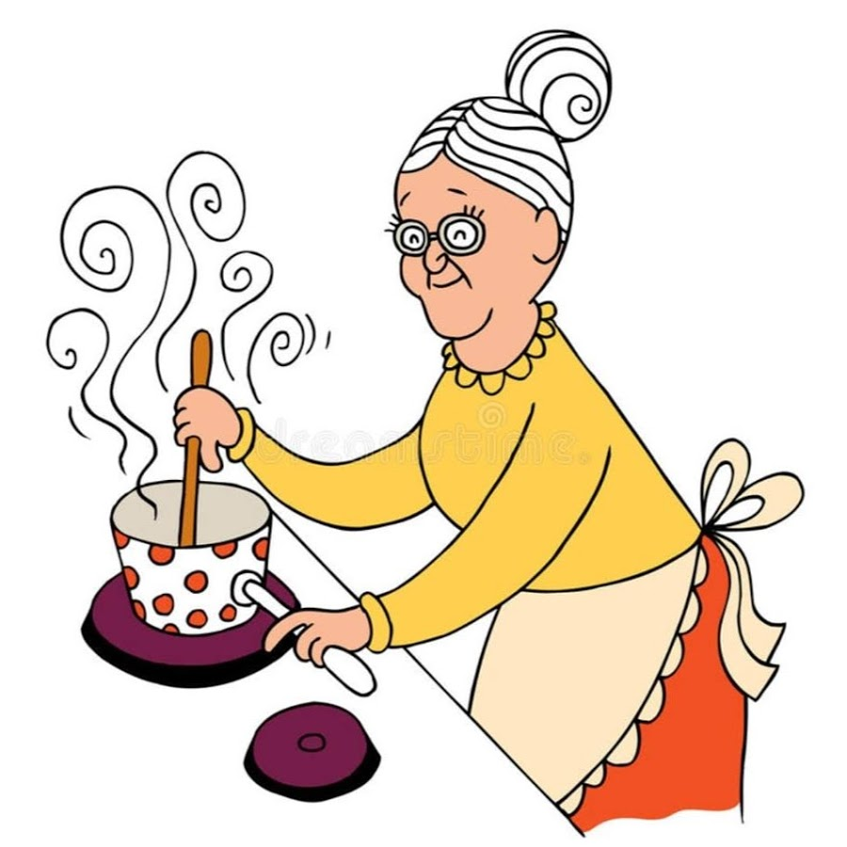
Лучшая физкультура – повседневная жизнь
Каждый момент бодрствования используйте для активной деятельности. Вот несколько простейших рекомендаций.
Если надо подняться или спуститься на пару-тройку этажей, не пользуйтесь лифтом.
Всегда старайтесь немного ускорять шаг.
Разговаривайте по телефону только стоя.
Обязательно вставайте и двигайтесь, когда по телевизору начинается реклама.
Сами выносите мусор, ходите за газетами и выгуливайте собаку, не перекладывая эти задачи на близких.
Старайтесь почаще выходить из дому.
Никогда не сидите дольше 30 минут: регулярно вставайте и хотя бы пару минут двигайтесь.
Однако не забывайте, что физкультура – это любая активность, напрягающая тело сильнее, чем повседневные занятия. Она позволяет не только поддерживать форму, но и становиться выносливее и сильнее, лучше сохранять равновесие, повышать гибкость тела.

Slide 16



